Slide 1
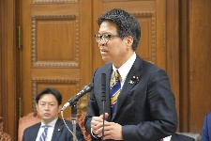
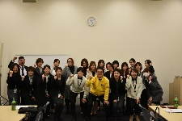
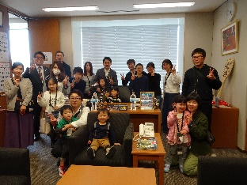
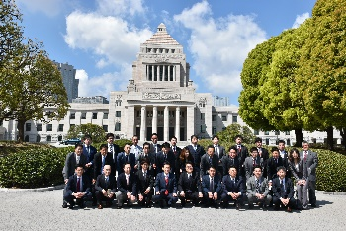
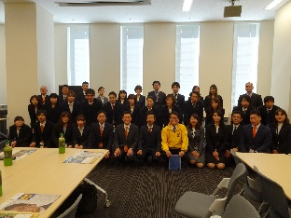
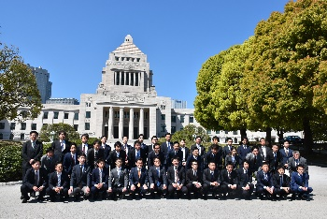
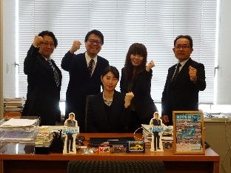
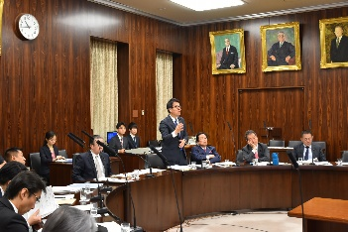
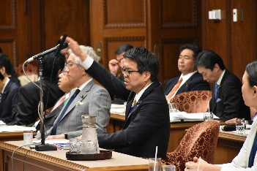
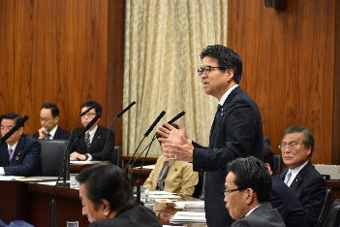
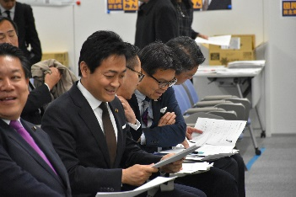
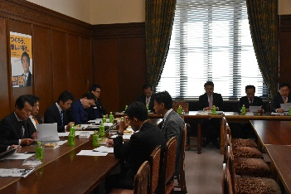
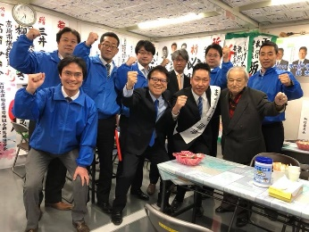
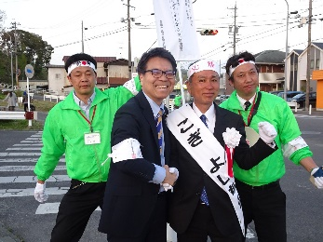
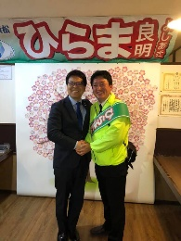
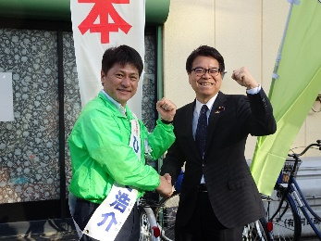
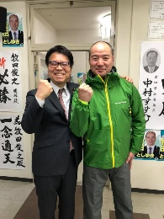
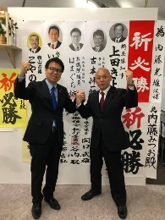
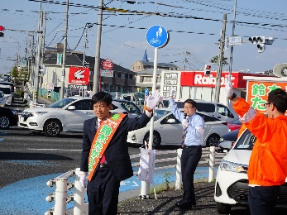
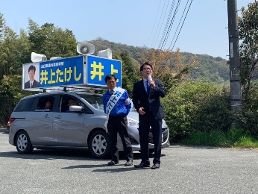
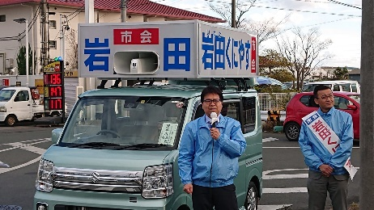
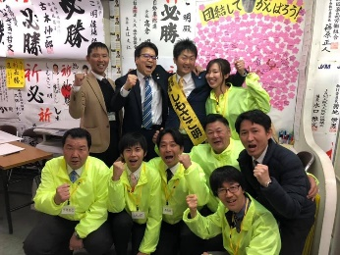
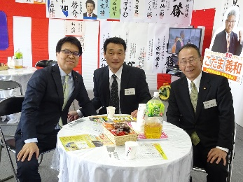
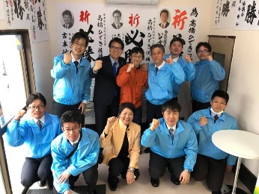
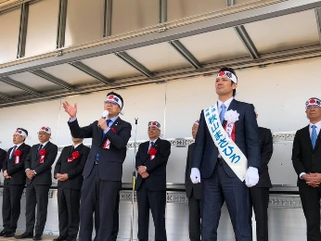
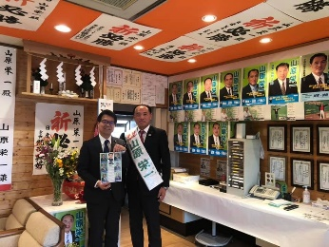
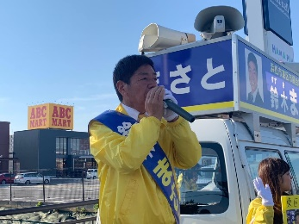
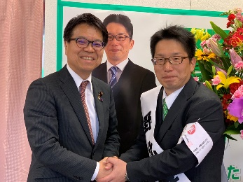
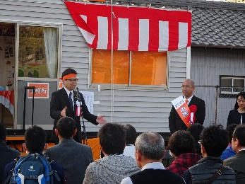
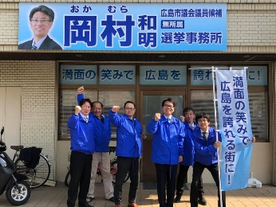
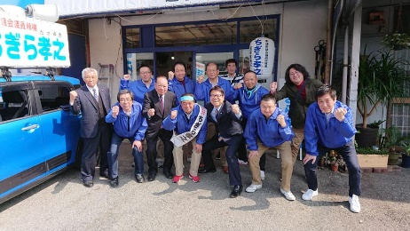
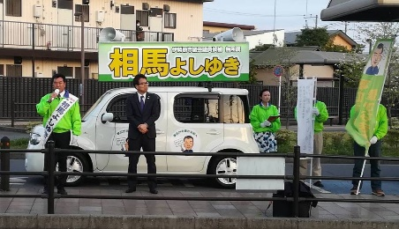
月刊
2019年４月号
発行： 国民民主党参議院比例区第１８総支部
〔時事〕 ２０１９年 ４月のトピックス
〇働き方改革関連法施行
○統一地方自治体選挙投開票
〇選抜高校野球 愛知県東邦高校優勝
○新元号「令和」発表
２０１９年 ４月のトピックス
○統一地方選挙への対応 全国で奮闘する仲間の応援へ東西奔走（計６０選挙区）
○９県を歴訪 移動距離 12,277.4 ㎞ （静岡、愛知、大阪、広島、大分、神奈川、栃木、埼玉、岩手）
○３７件の会議・イベント等に出席し、８８８名と面着
〔国会訪問〕 ４月は９組！ ありがとうございました！またお待ちしています！！
・SUBARU労連ご家族（31名）
・三菱ふそう労組本社支部定年退職者親睦会（49名）
・SUBARU労連部労協（36名）
・ダイハツ労連（4名）
・全国マツダ労連（7名）
・トヨタ自動車九州労組（33名）
・CND北関東・北陸・西近畿支部（42名）
・CND北海道・北東北・中四国支部（32名）
・日産労組栃木支部（35名）
国会訪問の皆さんと
国会活動
4/16 経済産業委員会
4/22 決算委員会
4/24 災害対策特別委員会
4/10 党ハラスメント講習会
4/11 自動車議連第7回総会
統一地方選挙 ～全国の仲間の元へ～

